Slide 1


PRESENTACIÓN FINAL CAPSTONE
PROYECTO “GastroConnect”
AUTORES DEL PROYECTO
CLIENTE OBJETIVO
FECHA DE REVISIÓN
• Alexia Cano • Karina Escobar • Jerson Huamán
Restaurante
20-11-2026

Slide 2
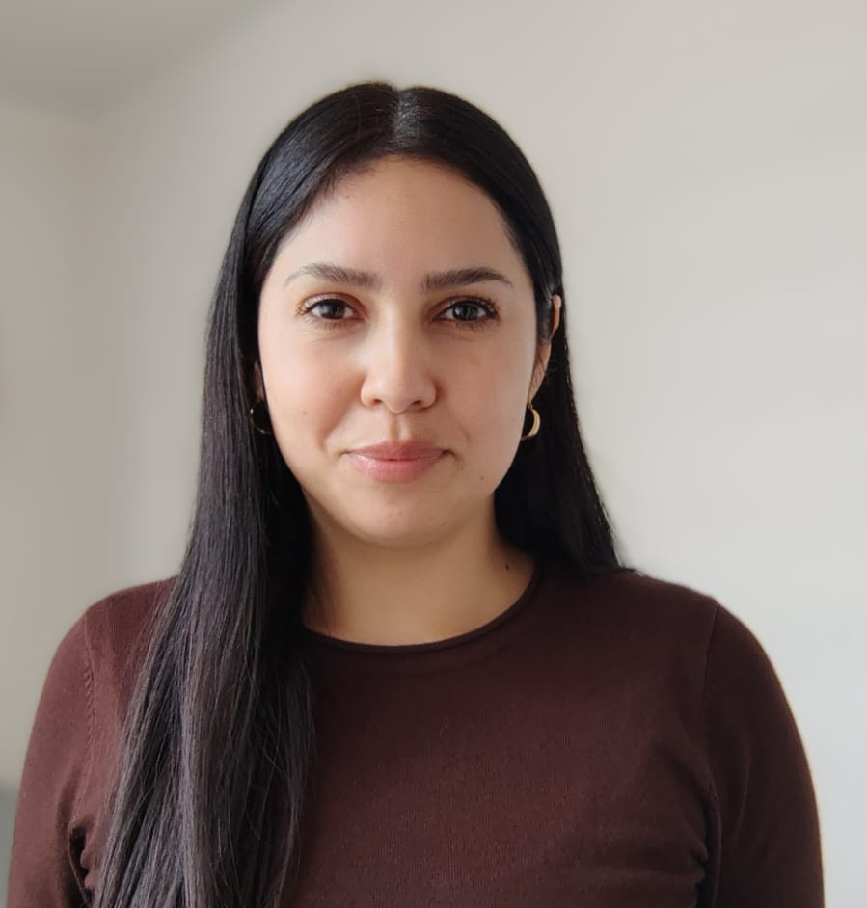
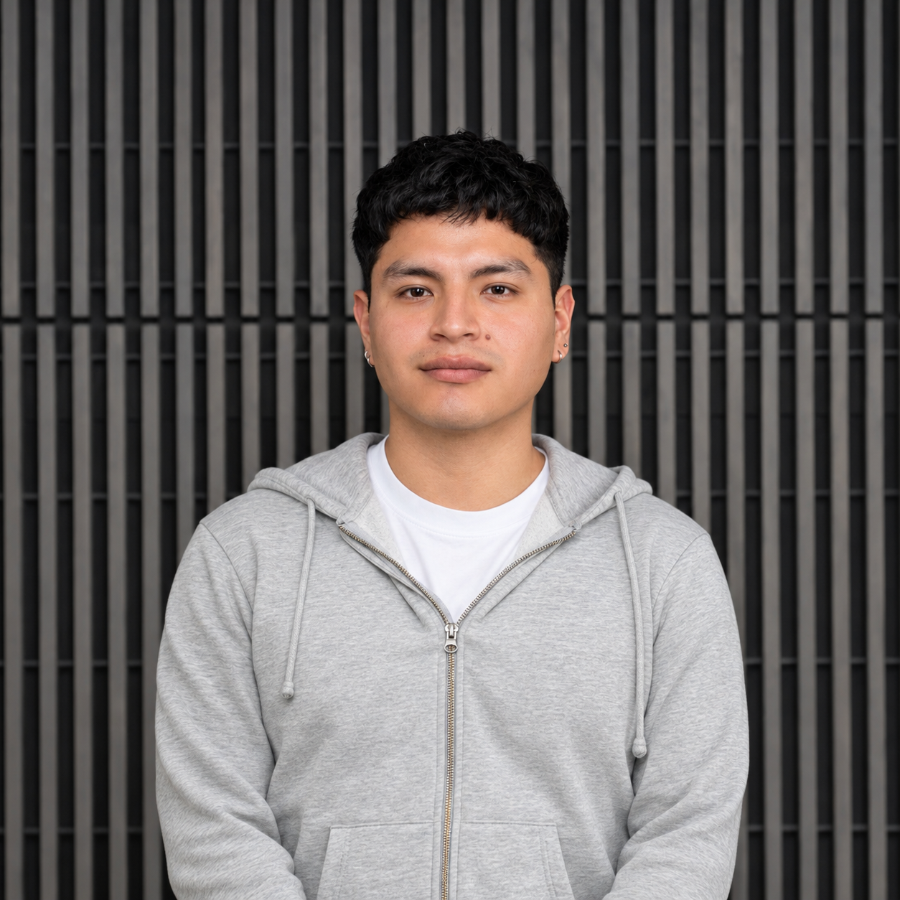
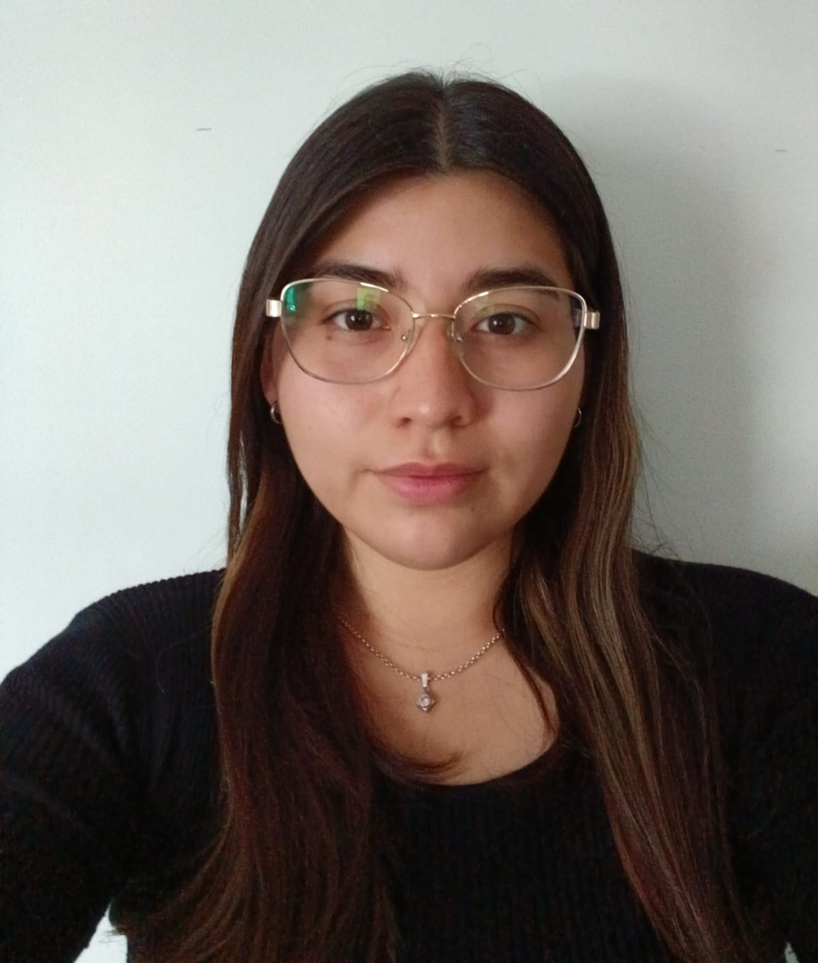

EQUIPO DE TRABAJO
Integrantes del Proyecto y Asignación de Roles
Karina Escobar N.
Jerson Huaman M.
Alexia Cano C.
Líder de Proyecto
Desarrollador Backend
Desarrolladora Frontend
Levantamiento ERS: Especificación formal de requerimientos.
API REST: Desarrollo en Django REST Framework.
Web POS: Interfaz táctil de garzón y caja en Angular.
Arquitectura 4+1: Diseño de vistas y diagramas UML.
Base de Datos: Modelo relacional PostgreSQL.
App Móvil: Desarrollo híbrido en Ionic/Angular.
Calidad y Pruebas: Plan QA, capacitación y acta de cierre.
Lógica de Negocio: Sesiones seguras (Cookies + CSRF), permisos por rol y reglas de caja y pedidos.
Diseño UX: Carta digital interactiva y mapa de mesas.

Slide 3
DESCRIPCIÓN DEL PROYECTO
Diagnóstico Operativo vs. Propuesta de Solución
Problema / Dolor Operativo
Solución GastroConnect
Comandas en Papel: Demoras de 12 min en llegar a cocina y extravío periódico de boletas.
Comandas Impresas: El pedido sale al instante en la impresora térmica de cocina.
Descuadres en Caja: Cuadrar la caja a mano toma 40 minutos al día y se producen errores en un 10% de los cobros.
Punto de Venta: Cada venta queda registrada y el cierre y arqueo de cajas muestran la información con menos errores.
Sin Canal Digital: No hay carta en línea ni una forma ordenada de recibir pedidos.
Cero Control de Ventas: Ausencia de seguimiento de las ventas diarias del negocio.
App Móvil Cliente: Pedidos en línea con seguimiento minuto a minuto.
Panel de Control y Reportes: Panel informativo del comportamiento de ventas con los principales KPI del negocio.

Slide 4
ALINEACIÓN ESTRATÉGICA
Objetivo General y Objetivos Específicos
OBJETIVO GENERAL
Implementar una solución tecnológica integral que reemplace el flujo en papel por una plataforma digital centralizada para un restaurante, modernizando la gestión operativa y garantizando un retorno tangible en productividad y control financiero.
01. SALÓN INTERACTIVO
02. CAJA CENTRAL
03. CANAL CLIENTE
04. CONTROL GERENCIAL
Gestión de Mesas
Punto de Venta POS
App Móvil Híbrida
Informes Ejecutivos
Gestionar el estado de las mesas en tiempo real y enviar las comandas directamente a cocina.
Registrar pagos en efectivo, tarjeta o transferencia, propinas y realizar el cierre de turno con arqueo.
Carrito de compras, carta digital y seguimiento de pedido.
Reportes analíticos de ventas mensuales y semanales.

Slide 5


DELIMITACIÓN DEL PROYECTO
Alcances y Limitaciones del Sistema
Alcances del Sistema
Limitaciones y Consideraciones
Control Total de Salón: Monitoreo visual de mesas distribuidas en el restaurante.
Infraestructura Local: Requiere impresora térmica física.
Despliegue Cloud Azure: Sujeto a evaluación presupuestaria para el paso a producción.
Impresión Térmica Directa: Emisión instantánea de comandas.
Canal Digital: App móvil híbrida para que el cliente consulte la carta y realice pedidos.
Publicación en Stores: Despliegue formal en App Store y Play Store presupuestado aparte.
Consolidación de Caja: Arqueos con 1 clic desglosados por medios de pago.
Conexión Local: Sincronización en tiempo real mediante la red wifi del local.

Slide 6
METODOLOGÍA DE TRABAJO
Metodología del Proyecto: Tradicional
Metodología tradicional estructurada dividida en 6 actividades principales y estratégicas.
ACTIVIDAD 1
ACTIVIDAD 2
ACTIVIDAD 3
Análisis & Diseño
Base de Datos & API
Desarrollo Web POS
ERS, Kick-off, DAS, diagramas UML y prototipos UI Web/Móvil.
Modelo relacional PostgreSQL y API en Django REST Framework.
Módulos de salón, caja, productos, usuarios, informes y configuración de parámetros en Angular.
ACTIVIDAD 4
ACTIVIDAD 5
ACTIVIDAD 6
Desarrollo Móvil
Integración, QA & Despliegue
Capacitación & Cierre
Aplicación Ionic/Angular con menú, carrito de compras, seguimiento de pedidos y perfil.
Integración, Pruebas funcionales y despliegue en Azure.
Capacitación al personal, marcha blanca y entrega final.

Slide 7
PLANIFICACIÓN Y CUMPLIMIENTO
Cronograma Ejecutado de Desarrollo (16 Semanas)
 | FASE 1 |  |  |  | FASE 2 |  |  |  |  |  |  |  | FASE 3
 | 10-ago | 17-ago | 24-ago | 31-ago | 07-sep | 14-sep | 21-sep | 28-sep | 05-oct | 12-oct | 19-oct | 26-oct | 02-nov | 09-nov | 16-nov | 23-nov
Actividades | Sem 1 | Sem 2 | Sem 3 | Sem 4 | Sem 5 | Sem 6 | Sem 7 | Sem 8 | Sem 9 | Sem10 | Sem11 | Sem12 | Sem13 | Sem14 | Sem15 | Sem16
1. Análisis & Diseño
2. BD & API
3. Desarrollo Web
4. Desarrollo Móvil
5. Integración, QA & Despliegue
6. Capacitación y Cierre

Slide 8
DISEÑO TÉCNICO DEL SISTEMA
Esquema de Arquitectura en Capas
CAPA PRESENTACIÓN (CLIENTES)
Panel para el personal en Angular (Salon / Caja / Productos / Usuarios / Informes / Configuración)
App Móvil para Clientes en Ionic
CAPA LÓGICA & SERVICIOS (BACKEND)
Django + REST Framework • Session con Cookie httpOnly + CSRF • Permisos por rol
CAPA DE DATOS & ALMACENAMIENTO
Base de Datos Relacional PostgreSQL • Almacenamiento de imágenes en Azure Blob Storage
INTEGRACIONES EXTERNAS
Firebase (Notificaciones) • Google Maps • Resend • Raspberry Pi + Impresora Térmica

Slide 9
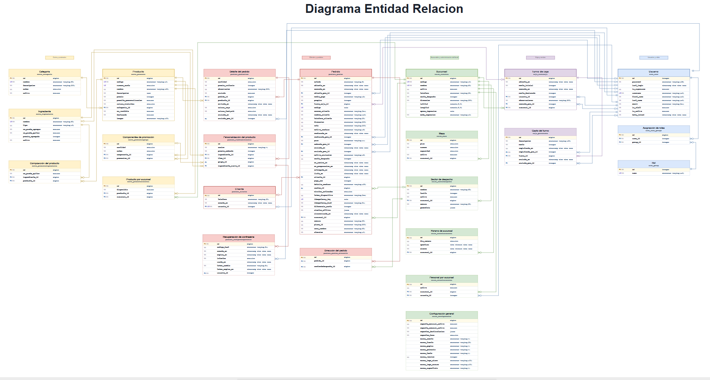
MODELO DE DATOS
Modelo Relacional de Datos (23 Entidades)

Slide 10
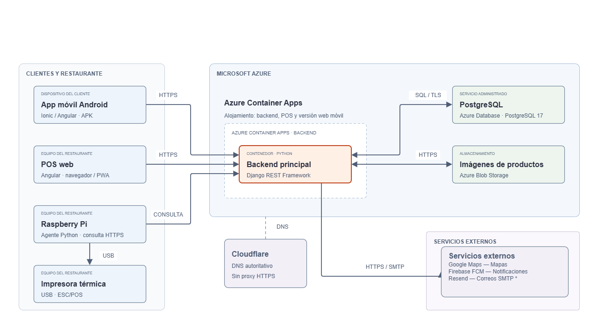
DESPLIEGUE DEL SISTEMA
Diagrama de Despliegue

Slide 11
HERRAMIENTAS DE DESARROLLO
Stack Tecnológico Seleccionado
Backend
Frontend
Nube y Operación
Impresión y Calidad
Python Y Django: Lenguaje base y framework del servidor.
Angular: Panel del personal.
Raspberry PI e Impresora Térmica: Comandas y comprobantes.
Azure Container apps: Servidor en producción.
Django REST Framework: API para el panel y la app.
Ionic y capacitor: App móvil.
Docker y Github Actions: Construcción y despliegue automáticos.
HTML5 / SCSS: UI responsive.
Vitest, Playwright y k6: Pruebas unitarias, de punta a punta y de carga.
PostgreSQL: Base de datos.
Firebase y Google Maps: Avisos al cliente y direcciones de delivery.
SonarQube/ Gitleaks /Trivy: Análisis de código, secretos y vulnerabilidades.
Resend: Envío de correos electrónicos.

Slide 12

Producto
Sistema GastroConnect

Slide 13
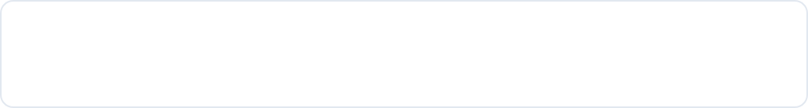
MEDICIÓN DE RESULTADOS
Indicadores KPI e Impacto Operativo
COMPARATIVA DE INDICADORES CLAVE
Operación Manual
Con GastroConnect
1. Comandas en Papel vs. Impresión Térmica
3. Sin Canal Digital vs. App Móvil Cliente
Demora: 12 min
0% Pedidos Online
Impresión: <1 min
20% Pedidos Online
2. Descuadres en Caja vs. POS Central
4. Control de Ventas vs. Panel & Reportes
40 min / 10% Errores
0% Visibilidad Real
<5 min / 0% Descuadre
100% Dashboard

Slide 14


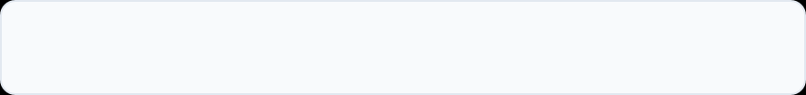
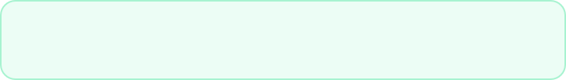
ANÁLISIS FINANCIERO
Evaluación Financiera y Retorno de Inversión (ROI)
Desglose de Inversión Inicial
Estimación del Retorno de Inversión
Desarrollo Software (16 Semanas)
$9.024.000 CLP
Impresora Térmica 80 mm
$100.000 CLP
Premisa Base: Ventas mínimas en un día bajo es de $500.000 CLP/día (~$15.000.000 CLP/mes).
Insumos Papel Térmico
$15.000 CLP
Dominio & Certificado SSL
$9.990 CLP
Escenario Conservador (+10% Ventas)
~ 6 Meses
+$50.000 CLP/día (+$1.500.000 CLP/mes adicional)
INVERSIÓN TOTAL ESTIMADA
$9.148.990 CLP
Escenario Optimista (+20% Ventas)
~ 3 Meses
+$100.000 CLP/día (+$3.000.000 CLP/mes adicional)

Slide 15
EVALUACIÓN DE SALIDA
Resultados Obtenidos y Obstáculos Superados
Resultados Obtenidos
Obstáculos Presentados
Sistema en Producción: Panel, App y API funcionando en Azure.
Manejo de Microsoft Azure: Desplegar el proyecto en entorno cloud.
Local Digitalizado: Mesas, ventas, caja y comandas impresas.
Manejo del control de versiones: Unificar código de desarrolladores.
Nuevo Canal de Ventas: Pedidos de retiro y delivery desde la App.
Transparencia Financiera: Arqueos automáticos y trazabilidad de ventas en tiempo real.
Gestión del tiempo: Compatibilizar el desarrollo del proyecto con los horarios laborales y de práctica.

Slide 16
CIERRE DE PRESENTACIÓN
¡Muchas gracias por su atención!
Espacio Abierto para Preguntas de la Comisión Evaluadora
PROYECTO GASTROCONNECT
Noviembre 2026

